Slide 1
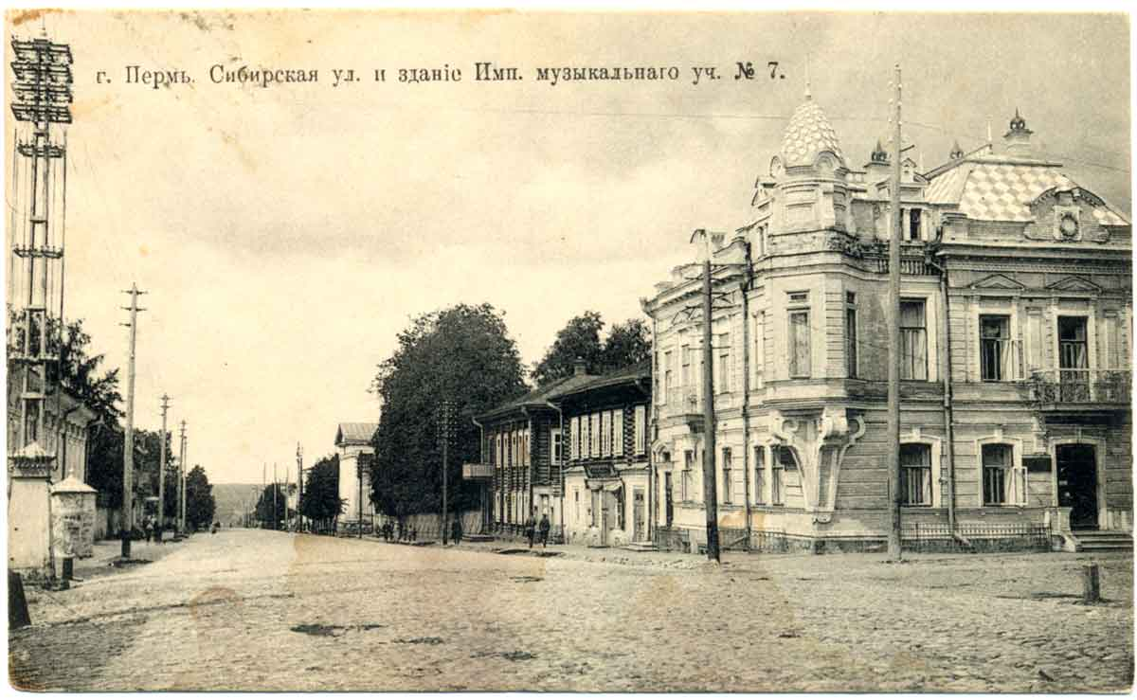
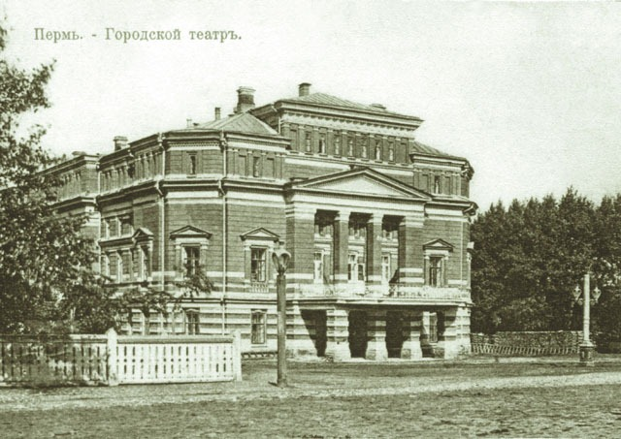
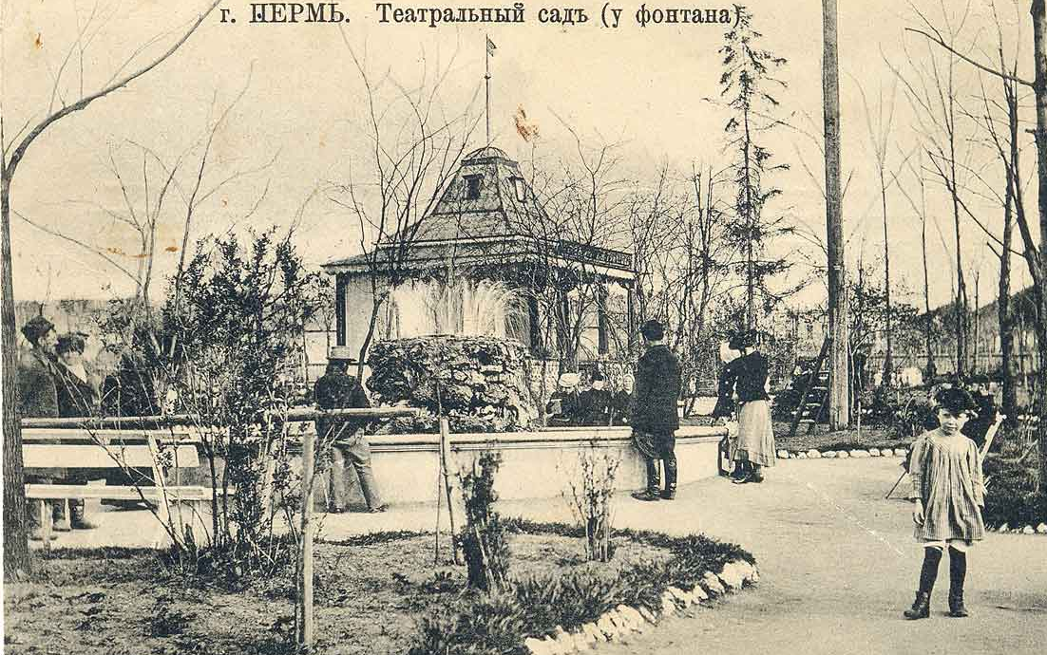
МУЗЫКАЛЬНОЕ
КРАЕВЕДЕНИЕ

Slide 2
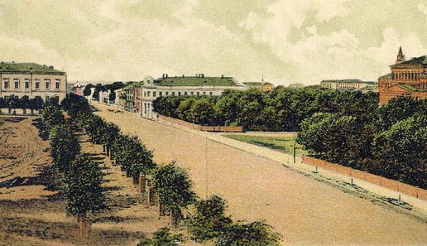
МУЗЫКАЛЬНАЯ КУЛЬТУРА ПЕРМИ
Порозов Владимир Александрович
«Пермь музыкальная» рассказывает об истории музыкального искусства за 280 лет существования города как горнозаводского, губернского и областного центра.
Т3(2) П 595
Порозов В. А. Пермь музыкальная,
Кн. 1. По улице Сибирской . –Пермь, 2004; 21 см.
Пункт книговыдачи : ЧЗ. 1.

Slide 3
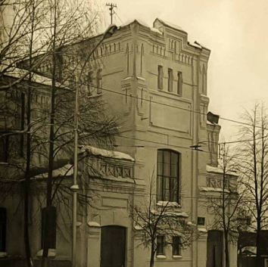
Книга «Пермский дом в истории и культуре края»содержит две статьи о музыке.
Статья Порозова Владимира Александрович «Музыкальные дома Перми».
Статья Корж Людмилы Михайловны «Непризнанный меценат» к 100-летию создания в Перми первого на Урале отделения Императорского Русского музыкального общества.
Т3(2РОС) П 275
Пермский дом в истории и культуре края : материалы науч.-практ. конф. 19 дек. 2008 г. - Пермь, 2008; 20 см.
Пункт книговыдачи: ЧЗ. 1.

Slide 4
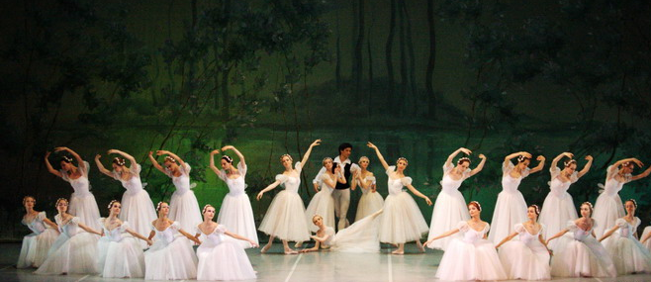
Монография посвящена истории становления профессионального балета в Перми и Свердловске - с момента возникновения первых трупп до 1941 года. При подготовке автором был обработан материал: свидетельства живых очевидцев, периодическая печать разных лет.
Бобков Лев Михайлович.
Балет Урала (до 1941 года)
Щ335 Б 722
Бобков Л. М. Балет Урала (до 1941 года) - Пермь : Пермская книга, 2003; 21 см.
Пункт книговыдачи: ЧЗ. 1, библиотека музыки

Slide 5
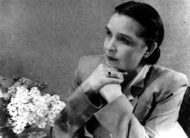
МЕМУАРНАЯ ПРОЗА
Григорьева Александра Павловна «Путем Станиславского. Воспоминания оперной певицы». Книга воспоминаний оперной певицы, ученицы К.С. Станиславского, солистки Пермского государственного театра оперы и балета рассказывает об истории русского искусства, о жизни, учебе артистки, в том числе о работе и успехе в пермском оперном театре.
Щ33 Г 834
Григорьева, А. П. Путём Станиславского : Воспоминания оперной певицы . - Пермь ,
2010; 21 см.
Пункт книговыдачи: ЧЗ.1

Slide 6
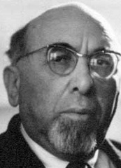
Келлер Иосиф Исаакович.
«Репетиции. Спектакли. Встречи»
Книга из серии "Искры памятных лет" знакомит с воспоминаниями заслуженного деятеля искусств РСФСР, лауреата Государственной премии режиссера Иосифа Келлера, почти полвека отдавшего служению оперному искусству.
642065
Келлер Иосиф
Репетиции. Спектакли. Встречи.
Пермь, 1977; 17 см
Пункт книговыдачи: ЧЗ. 1

Slide 7
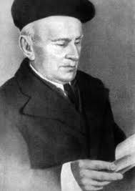
Боголюбов Николай Николаевич «60 лет в оперном театре»: воспоминания режиссера».
Советский оперный режиссёр и педагог, заслуженный артист Российской Федерации работал в Перми с 1895 по 1899 год. В книге мемуаров посвятил данному периоду жизни особую главу под названием «Пермь», ведь с этим городом у него были связаны самые прекрасные воспоминания.
498885
Николай Боголюбов
Шестьдесят лет в оперном театре.
М., 1967; 21 см.
Пункт книговыдачи: ЧЗ.1

Slide 8
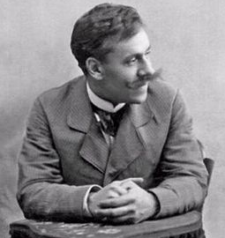
Исторические портреты
Семенов Владимир Львович «Интеллектуал и просветитель Пермского края» рассказывает о жизни и творчестве поэта и журналиста Сергея Андреевича Ильина. Ильин писал рецензии на театральные постановки, играл в любительских спектаклях. Участвовал в работе Пермского музыкального кружка, где проявил себя как певец, оркестрант, дирижёр и аранжировщик.
908 С 302
Семёнов В. Л. Интеллектуал и просветитель Пермского края. - Пермь , 2004; 21 см.
Пункт книговыдачи: ЧЗ.1; АБ.1

Slide 9
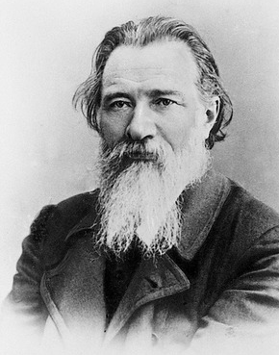
Семенов Владимир Львович «А.Д. Городцов. Жизнь, отданная народу» - рассказ о Городцове Александре Дмитриевиче - руководителе народных хоров Пермского попечительства о народной трезвости, организаторе курсов певческой грамоты и хорового пения, оперном певце.
Щ313 С 302
Семёнов, В. Л. А. Д. Городцов. Жизнь, отданная народу - Пермь ,2012; 20 см.
Пункт книговыдачи: ЧЗ.1

Slide 10
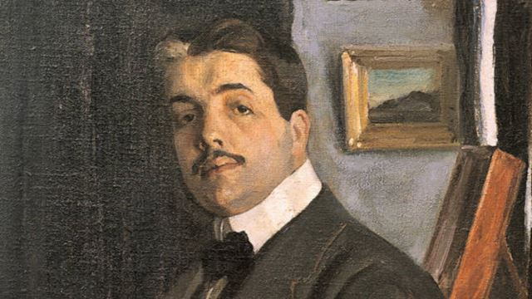
Схейен Шенг «Дягилев. "Русские сезоны" навсегда»
Книга голландского историка Шенга Схейена - самая полная на сегодняшний день биография Сергея Дягилева. В книге публикуются редкие фотографии, документы, эскизы костюмов и декораций - бесценные свидетельства искусства, живущего вне всяких границ.
Щ33 С 921
Схейен, Ш. Дягилев. "Русские сезоны" навсегда
- М. : 2013 ; 24 см.
Пункт книговыдачи: ЧЗ. 1

Slide 11
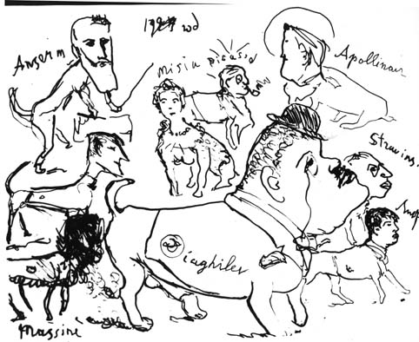
Гладышев Владимир Федорович
«Секрет противоядия. Дягилев в шаржах». Оригинальное исследование жизни и творчества знаменитого антрепренера, предпринятое пермским журналистом
В. Гладышевым через призму дружеских шаржей и карикатур, на которые не скупились друзья и недруги С.П. Дягилева. Впервые собранные в одном издании, эти графические работы позволяют представить атмосферу времени, отношений и деятельности Дягилева и его коллег по «Миру искусства», а также их современников.
Щ33 Г 523
Гладышев В. Ф. Секрет противоядия: Дягилев в шаржах. Пермь : Книжный мир, 2005; 13 см.
Пункт книговыдачи: ЧЗ. 1

Slide 12
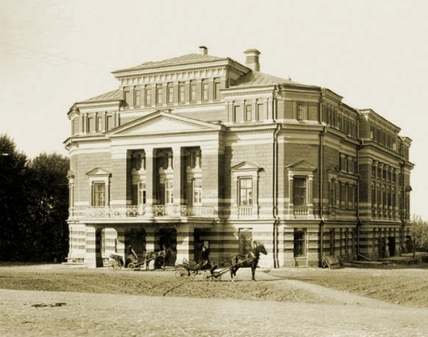
ПЕРМСКИЙ ТЕАТР ОПЕРЫ И БАЛЕТА
ИМЕНИ П.И. ЧАЙКОВСКОГО
Книга «Пермские сезоны» - это не хроника жизни театра год за годом, а иллюстрированные страницы наиболее значительных, событийных этапов, связанных
с каким-либо определяющим направлением, творческим открытием или блестящим именем.
Щ33 П 275
Пермские сезоны, или 130 лет и один день Пермского Академического театра оперы и балета им. П. И. Чайковского .
Пермь : Книжный мир, 2001; 27 см.
Пункт книговыдачи: ЧЗ.1

Slide 13
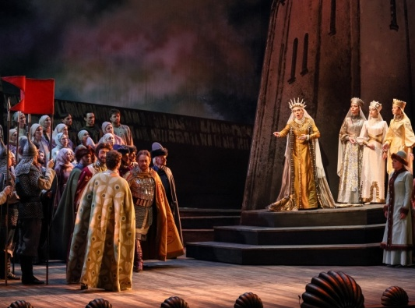
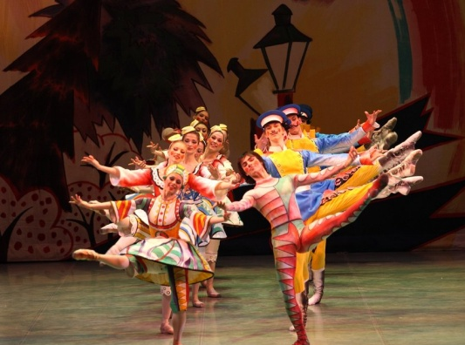
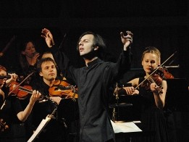
Витвицкий Константин Зиновьевич.
Артисты пермской оперы.
Книга о Пермском государственном академическом театре оперы и балета имени П.И. Чайковского и его традициях, о режиссерах, дирижерах и актерах-певцах.
Щ33 В 54
Витвицкий, К. З.
Артисты пермской оперы.
Пермь: Пермское кн. изд-во,
1987; 22 см.
Пункт книговыдачи: ЧЗ.1,
библиотека музыки.

Slide 14
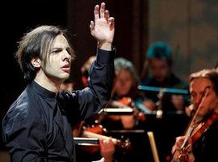
Дьякова Людмила Филипповна .
Театральная сюита : Пермский академический театр оперы и балета –
в лицах, встречах и размышлениях .
Главные герои книги, написанной в оригинальной художественной форме, - Пермский академический театр оперы и балета им. П.И. Чайковского и его верные служители - артисты оперы и балета, режиссеры, дирижеры, художники, костюмеры - все те, благодаря кому существует театр, живут старые добрые традиции, рождаются новые яркие спектакли...
Щ335.41
Д931
Дьякова Людмила
Театральная сюита .
Пермь : Пушка, 1997, 21 см.
Пункт книговыдачи: ЧЗ.1

Slide 15
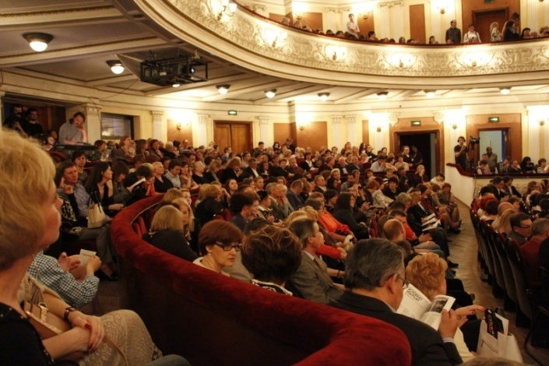
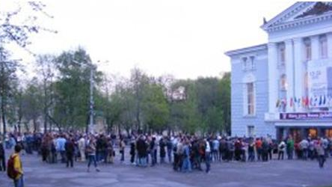
«Искусство быть зрителем».
В книге собраны статьи по общим проблемам художественного творчества, психологии его восприятия. В сборнике опубликованы размышления специалистов о пермских театрах и их спектаклях, опыт зрительских впечатлений. Проект вошел в число победителей конкурса социально значимых проектов администрации Пермской области 2001 года.
Щ 333(2) И 868
Искусство быть зрителем : сборник материалов о театральном искусстве – Пермь, 2001; 29 см.
Пункт книговыдачи: ЧЗ.1

